Slide 1
Unterweisungsmodul
Befähigte Person gemäß TRBS 1203 für die Erst- und Wiederholungsprüfungen an ortsveränderlichen elektrischen Arbeitsmitteln
Rev. 04_2021-08-17

Slide 2
In diesem Modul lernt man unter anderem:
Nach welcher Norm ortsveränderliche elektrische Geräte wiederkehrend geprüft werden?
Wie groß der Grenzwert für die Isolationsmessung bei Schutzklasse I Geräten ist?
Welches Messverfahren ist für die Messung des Berührungsstromes sinnvoll?
Hinweis: Sämtliche Inhalte dieser Präsentation sind urheberrechtlich geschützt. Die Verwendung der Inhalte, auszugsweise oder in der Gesamtheit, ist ohne Zustimmung des Urhebers bzw. Autors verboten. Verletzungen des Urheberrechts werden rechtlich verfolgt.

Slide 3
Geräteprüfung (VDE 0701 und VDE 0702) – Ablauf der Prüfung
Geräte
Sichtprüfung
Prüfung des Schutzleiters (nur für Geräte der SKI - Achtung: Hier muss die zur Anwendung gelangte Schutzmaßnahme Berücksichtigung finden!)
Messung des Isolationswiderstands (sofern technisch möglich)
Messung des Schutzleiterstromes
Messung des Berührungsstromes
Weitergehende Prüfungen:
SKIII – Prüfen der Ausgangsspannung
Nachweis der Wirksamkeit weiterer Schutzeinrichtungen
Messung des Ableitstroms an isolierten Eingängen
Polarität des Netzsteckers
FUNKTIONSPRÜFUNG

Slide 4
Geräteprüfung (VDE 0701 und VDE 0702) – Sichtprüfung
Vorgehens-weise
Es ist besonders zu achten auf:
Jegliche Beschädigungen oder Verunreinigungen
Alle Kabel und Stecker sind wie vorgesehen verbunden
Zustand des Netzsteckers, Netzverbinder und –leiter,
Defekte der Zugentlastung des Netzkabels
Defekte des Netzkabels
Zustand der Verankerungen, Kabelklemme, des zugänglichen Sicherungseinsatzes
Beschädigungen des Gehäuses, der Schutzabdeckungen
Anzeichen von Überlast, Überhitzung oder nicht-bestimmungsgemäßer Verwendung
Anzeichen von unsachgemäßen Veränderungen
Anzeichen von Verschmutzung, Korrosion und unsachgemäßer Alterung
Verschmutzung, Verstopfung der Kühlöffnungen
Dichte von Behältern für Wasser, Luft und andere Medien
Verwendbarkeit von Schaltern, Steuerungs- und Einrichtungsgeräten
Lesbarkeit und Vollständigkeit aller sicherheitsrelevanter Kennzeichnungen und Symbole, der Kenndaten und Positionsindikatoren
Vollständigkeit und Fehlerfreiheit des Zubehörs

Slide 5
Geräteprüfung (VDE 0701 und VDE 0702) – Messung des Schutzleiterwiderstandes
Physikalische Gesetze
Prinzipielles Vorgehen
R_{low} – R_{PE} – R_{SL}

Slide 6
Geräteprüfung (VDE 0701 und VDE 0702) – Isolationsmessung – SK I
R_{ISO} bei Schutzklasse I – Geräten
U = min. 500 V DC Grenzwert: R_{ISO} ≥ 1 MΩ
für Geräte mit eingeschalteten Heizelementen: R_{ISO} ≥ 0,3 MΩ)
für Geräte mit integrierten Überspannungsableitern darf die Prüfspannung auf 250 V DC reduziert werden
Messung darf entfallen, wenn das zu prüfende Gerät beschädigt werden kann.
U
Ω
R
I
s
o
Prüfling

Slide 7
Geräteprüfung (VDE 0701 und VDE 0702) – Isolationsmessung – SK II
R_{ISO} bei Schutzklasse II – Geräten
U = min. 500 V DC
Grenzwert: R_{ISO} ≥ 2 MΩ
ACHTUNG: Einige SK I-Geräte haben Merkmale der Schutzklasse II
U
Ω
R_{ISO}
berührbares leitfähiges Teil
Sonde
SK II Gerät
L
N
SK I Gerät
PE
N
L
Prüfling

Slide 8
Geräteprüfung (VDE 0701 und VDE 0702) – Isolationsmessung – SK III
R_{ISO} bei Schutzklasse III – Geräten
U = 250 V
für SELV/PELV-Geräte darf die Prüfspannung auf 250V herabgesetzt werden
Grenzwert: R_{ISO} ≥ 0,25 MΩ
U
U
_
U
_
_
Ω
Messung zwischen Primärstromkreis und leitfähigem Gehäuse SK1
Ω
Messung zwischen Sekundärstromkreis und leitfähigem Gehäuse
Ω
Messung zwischen Primär- und Sekundärseite
R
R
R
I
s
o
I
s
o
I
s
o
L
N
L
N
L
N

Slide 9
Geräteprüfung (VDE 0701 und VDE 0702) – Isolationsmessung
Quellen: R. O. E. GmbH

Slide 10
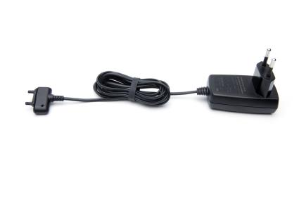
Geräteprüfung (VDE 0701 und VDE 0702) – Isolationsmessung
Was ist zu beachten bei der Isolations-messung?
Oftmals werden die die Schutzbeschaltungen der Netzteile durch unsachgemäße Prüfungen beschädigt ohne, dass es der Prüfer merkt.
Die Messung darf entfallen, wenn das zu prüfende Gerät beschädigt werden kann. Die Messung darf ebenfalls entfallen bei SELV führenden Teilen, wenn durch das dabei nötige Adaptieren (z. B. an Schnittstellen) oder durch den Messvorgang eine Beschädigung des Gerätes erfolgen kann.
Quellen: fotolia

Slide 11
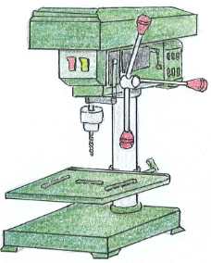
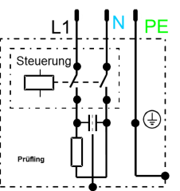
Geräteprüfung (VDE 0701 und VDE 0702) – Isolationsmessung
Was ist zu beachten bei der Isolations-messung?
Die Messung des Isolationswiderstandes kann entfallen, wenn Geräte spanungsabhängige Schalter enthalten, die alle stromführenden Leiter der Netzversorgung isolieren.
Bei dieser Prüfung kommt die Prüfspannung nur bis hier!
Quellen: R. O. E. GmbH

Slide 12
Geräteprüfung (VDE 0701 und VDE 0702) – Schutzleiterstrom und Berührungsstrom
Für die Messung des Schutzleiterstromes (I_{SL} oder auch I_{PE}) und des Berührungsstromes (I_{B}) gibt es drei unterschiedliche Messmethoden:
direkte Strommessung I_{direkt}
Differenzstrommessung I_{diff} , oder auch I_{Δ}
Alternative Messmethode I_{EA}
Grenzwerte:
Schutzleiterstrom | I_{SL} ≤ 3,5 mA
Geräte mit Heizelementen und einer Anschlussleistung > 3,5 kW Achtung: Änderung maximaler Grenzwert | 1 mA / kW max. 10 mA
Berührungsstrom | I_{B} ≤ 0,5 mA

Slide 13
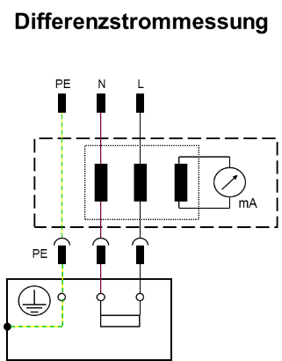
Geräteprüfung (VDE 0701 und VDE 0702) – Messung des Schutzleiterstromes
Empfohlene Messmethode für den Schutzleiterstrom (I_{SL} oder auch I_{PE} )
Differenzstrom-Messmethode ( I_{diff} , oder auch I_{Δ} )
Diese Messung ist eine aktive Messung, der Prüfling wird eingeschaltet und im laufenden Betrieb wird der Differenzstrom ermittelt.
Die Messung muss daher in beiden Steckerpositionen erfolgen!
Der Schutzleiterstrom darf 3,5 mA nicht überschreiten.
Bei einer Grenzwertüberschreitung Herstellerangaben beachten!

Slide 14
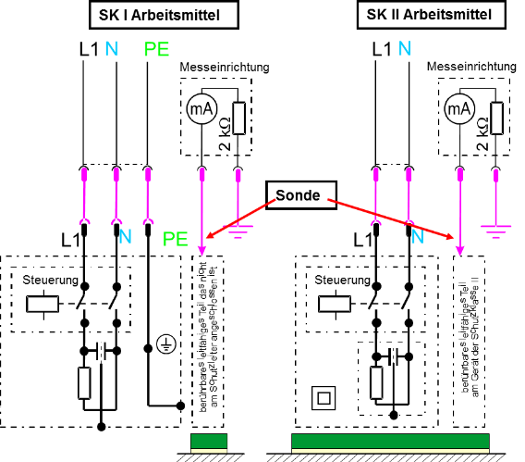
Geräteprüfung (VDE 0701 und VDE 0702) – Messung des Berührungsstromes
Empfohlene Messmethode für den Berührungsstrom ( I_{B} ):
Direkte Strommessung (I_{direkt})
Diese Messung ist eine aktive Messung, der Prüfling wird eingeschaltet und im laufenden Betrieb wird der Differenzstrom ermittelt.
Die Messung muss daher in beiden Steckerpositionen erfolgen!
Der Grenzwert beträgt 0,5 mA ( ≙ Wahrnehmbarkeitsschwelle für Wechselstrom bei 50Hz)

Slide 15
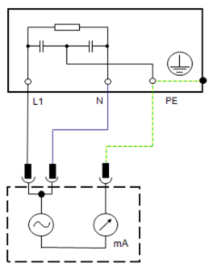
Geräteprüfung (VDE 0701 und VDE 0702) – Alternative Messmethode
Die Messung nach der Alternativen Methode ist nach bestandener Isolationswiderstandsmessung ein Messverfahren zur Ermittlung des Schutzleiterstromes und des Berührungsstromes.
Achtung: Bei diesem Messverfahren kommt es sehr häufig zur Fehlanwendung!
Top- Messergebnis, leider wurde nur die Anschlussleitung geprüft!
Warum?
Bei dieser Prüfmethode kann die Steuerung nicht zugeschaltet werden.
Quellen: R. O. E. GmbH

Slide 16
Geräteprüfung (VDE 0701 und VDE 0702) – Ableitstrommessung an isolierten Eingängen
Bei Geräten, die einen vom Netz isolierten Eingang haben, die für Spannungen > 50 V AC / > 120 V DC geeignet sind, muss der Ableitstrom ermittelt werden
Messung des Schutzleiterstrom und des Berührungsstrom an der Netzleitung
Messung mit der Alternativen Methode an den isolierten Eingängen und Berechnung des Ableitstroms auf den höchsten zulässigen Wert der Eingangsspannung.
Berechnung des Gesamt-Ableitstroms durch Addition des Netzseitigen Ableitstrom und des berechneten Ableitstrom der Eingänge.

Slide 17
Geräteprüfung (VDE 0701 und VDE 0702) – Nachweis der Trennung an SELV/PELV-Ausgängen
Bei Geräten, die durch einen Sicherheitstransformator oder ein Schaltnetzteil eine SELV- oder PELV- Spannung erzeugen, muss die Wirksamkeit der Schutzmaßnahme nachgewiesen werden:
Funktionsprüfung der Ausgangsspannung
Isolationsmessung zwischen Primär- und Sekundärseite
Messung des Berührungsstroms an berührbaren leitfähigen Teilen

Slide 18
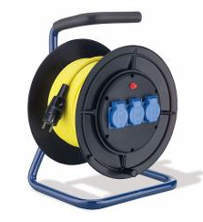
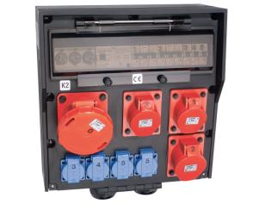
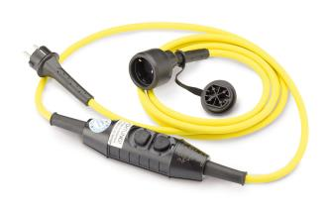
Geräteprüfung (VDE 0701 und VDE 0702) – Nachweis der Wirksamkeit weiterer Schutzmaßnahmen
Verfügt das Gerät über weitere Schutzeinrichtungen (z. B. Fehlerstrom-Schutzeinrichtungen (RCDs), Isolationsüberwachungsgeräte, Isolationsüberwachungsgeräte, Überspannungsschutzeinrichtungen), die der elektrischen Sicherheit dienen und für den Prüfer erkennbar sind, so hat dieser zu entscheiden, wie die Prüfung durchzuführen ist.
Inwieweit die Funktionsprüfung der Schutzeinrichtungen auf sinnvolle Weise möglich ist, muss der Prüfer entscheiden.
Quelle: GMC-i
Quellen: Elspro

Slide 19
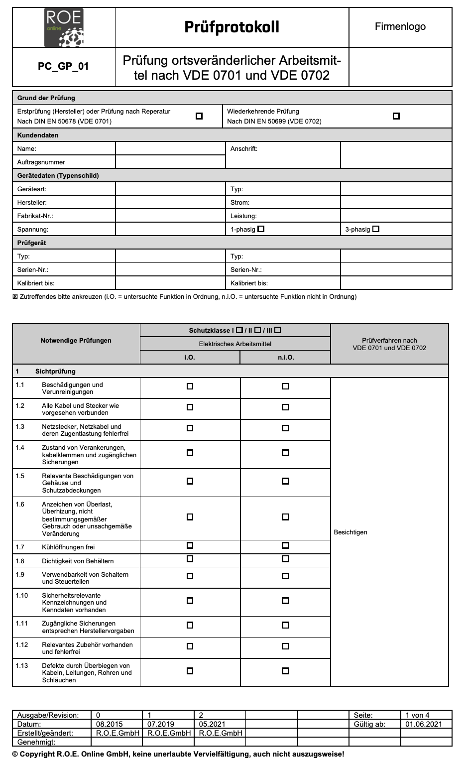
Geräteprüfung (VDE 0701 und VDE 0702) – Dokumentation von Prüfungen
eindeutige Zuordnung durch Inventarnummer
angewandte VDE-Norm
Prüfmitteldaten
Prüfername und Datum der Prüfung
Prüfergebnis
detaillierte Sichtprüfung
einzelne Prüfschritte und Messwerte
Datum der nächsten empfohlenen Prüfung
Begründung zu geänderten Messverfahren
Kommentare zur Prüfung
Kann aus technischen Gründen ein Prüfschritt nicht durchgeführt werden, ist dies im Prüfprotokoll zu dokumentieren!

Slide 20
Was man jetzt wissen sollte:
Nach welcher Norm ortsveränderliche elektrische Geräte wiederkehrend geprüft werden?
Wie groß der Grenzwert für die Isolationsmessung bei Schutzklasse I Geräten ist?
Welches Messverfahren ist für die Messung des Berührungsstromes sinnvoll?
Hinweis: Sämtliche Inhalte dieser Präsentation sind urheberrechtlich geschützt. Die Verwendung der Inhalte, auszugsweise oder in der Gesamtheit, ist ohne Zustimmung des Urhebers bzw. Autors verboten. Verletzungen des Urheberrechts werden rechtlich verfolgt.

